Slide 1
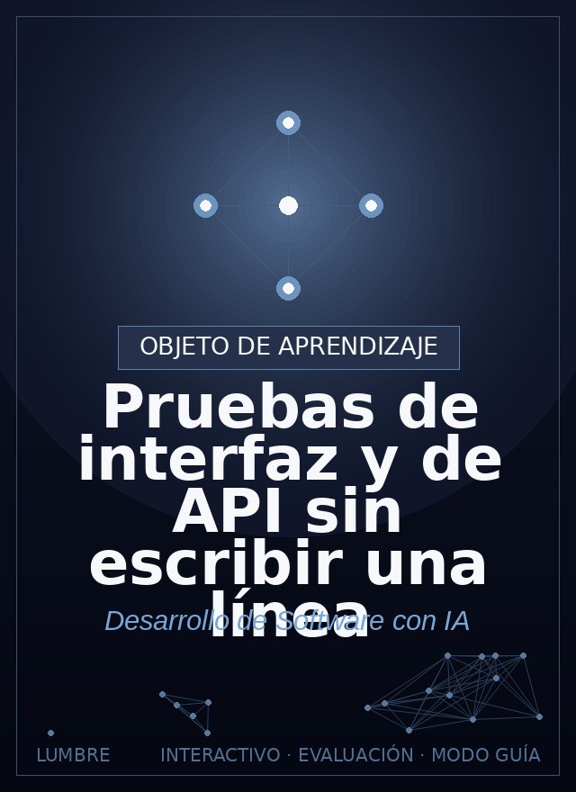
Pruebas de interfaz y
de API sin escribir una
línea
Roadwise Consulting
Pedir a la IA una suite de pruebas de API y de flujos de pantalla y leer su reporte.
Ver el OA en tecnologia.lumbre.lat
Notes:
Objeto de aprendizaje de Lumbre · Roadwise Consulting
Enlace: https://tecnologia.lumbre.lat/object/fsi-m16-oa03

Slide 2
Acerca de este OA · 1 de 2
Objetivo
Pedir a la IA una suite de pruebas de API y de flujos de pantalla y leer su reporte.
Pruebas de interfaz y de API sin escribir una línea
2 / 18
Notes:
Enlace al OA: https://tecnologia.lumbre.lat/object/fsi-m16-oa03

Slide 3
Acerca de este OA · 2 de 2
Descripción
Hay tres capas donde puede romperse tu app: la lógica pura, los endpoints (API) y lo que el usuario toca (interfaz). La IA puede construir las tres suites —tú solo defines QUÉ debe comprobarse y lees el semáforo. Este OA te enseña a pedir cada tipo de prueba con su lenguaje propio (petición/respuesta para API, clic/pantalla para interfaz) y a leer reportes sin necesidad de entender el framework.
Autoría: Roadwise Consulting
Etiquetas: pruebas de api · pruebas de interfaz · suite · reporte · automatizacion
Pruebas de interfaz y de API sin escribir una línea
3 / 18
Notes:
Continuación de «Acerca de este OA» (2 de 2).

Slide 4
Tres capas, tres tipos de prueba
No todo se prueba igual. La lógica (¿esta función con este dato devuelve esto?) se prueba instantáneamente y es barata. La API (¿este endpoint con esta petición responde este código y este cuerpo?) valida el contrato que tu frontend necesita. La interfaz (¿al hacer esta secuencia de clics aparece esta pantalla?) es la más parecida a tu prueba manual… pero automatizada y repetible. Cada capa dice cosas distintas que están rotas.
Pruebas de interfaz y de API sin escribir una línea
4 / 18

Slide 5
Qué prueba cada capa · 1 de 2
Escena 1
Lógica
una función, datos de entrada y salida. Rápida, sin servidor ni navegador.
2 + vacio -> error claro
Escena 2
API
la petición completa y la respuesta esperada: código, cuerpo, base de datos.
POST /contactos -> 201
Pruebas de interfaz y de API sin escribir una línea
5 / 18
Notes:
Explicación visual del OA (escenas en orden). Enlace: https://tecnologia.lumbre.lat/object/fsi-m16-oa03

Slide 6
Qué prueba cada capa · 2 de 2
Escena 3
Interfaz
la acción humana simulada: escribir, clic, ver. Atrapa lo que las otras no ven.
clic Guardar -> veo Ana lista
Pruebas de interfaz y de API sin escribir una línea
6 / 18
Notes:
Continuación de «Qué prueba cada capa» (2 de 2).

Slide 7
El pedido de suite de API · 1 de 2
texto
Crea una suite de pruebas de API para mis endpoints de contactos
. Por cada endpoint quiero:\n- caso feliz: peticion valida -> co
digo y forma de respuesta esperados\n- autenticacion: sin token
-> 401\n- validacion: cuerpo vacio, email duplicado, nombre de 3
000 chars -> 400 con mensaje\n- inexistente: GET y DELETE sobre
id que no existe -> 404\n- estado: tras POST, GET lista el nuevo
registro; tras DELETE, ya no esta\n\nUsa datos de prueba en una
base separada, nunca mi base real.\nTermina con un reporte: tot
al, pasadas, falladas y que significa cada falla en negocio.
Pruebas de interfaz y de API sin escribir una línea
7 / 18

Slide 8
El pedido de suite de API · 2 de 2
Nota dos protecciones que deben ir SIEMPRE en el pedido: base de datos de prueba separada (¡que las pruebas no borren tu vida real!) y reporte en lenguaje de negocio.
Pruebas de interfaz y de API sin escribir una línea
8 / 18
Notes:
Continuación de «El pedido de suite de API» (2 de 2).

Slide 9
El pedido de suite de interfaz · 1 de 2
Para la interfaz, piensa como usuario, no como sistema. Escribes la rutina (fluir de pantalla en pantalla) y la IA la traduce a un robot que la repite: abre el navegador real, hace clic, escribe y verifica lo visible. Un par de rutinas valientes (registro completo, crear-buscar-borrar un contacto) te avisan en segundos si algún cambio de la IA rompió el camino que tus usuarios recorren a diario.
Pruebas de interfaz y de API sin escribir una línea
9 / 18

Slide 10
El pedido de suite de interfaz · 2 de 2
texto
Automatiza esta rutina de interfaz con un navegador real:\n1. ab
ro la app -> veo el boton Nuevo contacto\n2. escribo nombre Ana,
email ana@mail.com, pulsar Guardar\n3. veo "Guardado" Y Ana apa
rece en la lista\n4. recargo la pagina -> Ana sigue ahi\n5. busc
o "Ana" -> la lista muestra solo Ana\n6. pulso eliminar y confir
mo -> lista vacia\n\nSi algo falla, el reporte debe decir en que
paso fallo y capturar pantalla de ese momento.\nNo cambies nada
de la app: solo observa y reporta.
El paso 4 (recargar) es tu antiguo «falso verde» hecho prueba: demuestra persistencia, no decoración. «Capturar pantalla del fallo» te da evidencia sin leer el código del robot.
Pruebas de interfaz y de API sin escribir una línea
10 / 18
Notes:
Continuación de «El pedido de suite de interfaz» (2 de 2).

Slide 11
Leer el reporte como director
Un reporte no se celebra: se audita. El verde total también es una afirmación que hay que verificar.
Pruebas de interfaz y de API sin escribir una línea
11 / 18
Notes:
Título completo de la tabla que sigue.

Slide 12
Tabla · 1 de 2
Lo que dice el reporte | Qué significa | Tu siguiente orden
28/30 pasadas, fallan «duplicado» y «sesión expirada» | dos contratos incumplidos, acotados | reporte de bug (M12) para cada rojo
Falla en el paso 3 de la rutina | el camino de uso se rompió ahí | pedir solo diagnóstico de ese paso
Todo verde tras un cambio grande | sospecha sana: ¿las pruebas comprueban algo? | pedir que rompan una prueba a propósito
Pruebas de interfaz y de API sin escribir una línea
12 / 18
Notes:
Tabla del OA: Tabla
Enlace: https://tecnologia.lumbre.lat/object/fsi-m16-oa03

Slide 13
Tabla · 2 de 2
Lo que dice el reporte | Qué significa | Tu siguiente orden
La prueba de API tarda 10 minutos | probablemente toca red o datos enormes | pedir aislar: lógica rápida fuera de API
Pruebas de interfaz y de API sin escribir una línea
13 / 18
Notes:
Tabla del OA: Tabla
Enlace: https://tecnologia.lumbre.lat/object/fsi-m16-oa03

Slide 14
Para reforzar
Criterios de aceptación y tareas pequeñas
OA publicado sobre criterios de aceptación: cada criterio que escribas se convierte directo en una prueba automatizable.
Pruebas de interfaz y de API sin escribir una línea
14 / 18

Slide 15
Actividad 1 · Opción múltiple
Sección: Prueba
La suite de API da todo verde, pero la rutina de interfaz falla en «tras recargar, Ana sigue ahí». ¿Qué capa tiene el problema más probable?
A) La interfaz: el botón está mal pintado.
B) La persistencia: el guardado no sobrevive al recargar aunque la prueba de API no lo haya cubierto.
C) La red: siempre es la red.
D) Ninguna: las pruebas mienten.
Pruebas de interfaz y de API sin escribir una línea
15 / 18
Notes:
Solución: B) La persistencia: el guardado no sobrevive al recargar aunque la prueba de API no lo haya cubierto.
Explicación: Cada capa ve cosas distintas: por eso se necesitan las tres.
Evidencia: La prueba de API verifica que el endpoint responda 201, pero quizá no comprobó el estado tras recargar; la rutina de interfaz sí confronta la persistencia real. El rojo apunta al dato que no queda guardado, no al clic.
Enlace al OA: https://tecnologia.lumbre.lat/object/fsi-m16-oa03

Slide 16
Actividad 2 · Verdadero o falso
Sección: Prueba
Las pruebas de API deben correr contra mi base de datos real para detectar bien los problemas.
A) Verdadero
B) Falso
Pruebas de interfaz y de API sin escribir una línea
16 / 18
Notes:
Solución: Falso
Explicación: Pruebas con fuego, pero nunca con tus datos reales.
Evidencia: Correr pruebas contra datos reales es el camino directo a borrar o corromper producción (un DELETE de prueba sobre tus contactos reales). Se usa una base separada con datos fabricados; si algo se rompe ahí, nada arde.
Enlace al OA: https://tecnologia.lumbre.lat/object/fsi-m16-oa03

Slide 17
Actividad 3 · Detective de errores
Sección: Detecta la suite de riesgo
La IA propuso así el plan de pruebas. Señala la línea peligrosa:
A) Suite de lógica: 12 casos, sin servidor, corre en segundos.
B) Suite de API: base de datos de prueba separada, recreada en cada corrida.
C) Suite de interfaz: corre contra la base de datos real para ser fiel al escenario.
D) Reporte final: pasadas, falladas y pantalla capturada de cada falla.
Pruebas de interfaz y de API sin escribir una línea
17 / 18
Notes:
Solución: C) Suite de interfaz: corre contra la base de datos real para ser fiel al escenario.
Explicación: Que un robot haga clics de «crear y borrar» sobre tu base real es un borrado programado con nombre bonito. La fidelidad no se compra con riesgo: los datos de prueba deben imitar la forma de los reales, no ser los reales.
Evidencia: Fiel en la forma, falso en los datos: así prueban sin peligro.
Enlace al OA: https://tecnologia.lumbre.lat/object/fsi-m16-oa03

Slide 18
Actividad 4 · Reflexión
Sección: Detecta la suite de riesgo
Pide a la IA una suite de API para TU proyecto con el prompt de este OA. Ejecútala, copia el reporte y convierte cada rojo en un reporte de bug con los 7 pasos de M12.
Pista: Cuando tus pruebas corren solas cada día, dejaste de confiar en la memoria y empezaste a confiar en la evidencia.
Pregunta abierta · las respuestas personales no se incluyen en esta exportación.
Pruebas de interfaz y de API sin escribir una línea
18 / 18
Notes:
Reflexión del OA: Pide a la IA una suite de API para TU proyecto con el prompt de este OA. Ejecútala, copia el reporte y convierte cada rojo en un reporte de bug con los 7 pasos de M12.
No se exportan respuestas personales.
Enlace: https://tecnologia.lumbre.lat/object/fsi-m16-oa03

